Slide 1
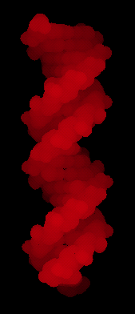
მემკვიდრული ინფორმაციის მატარებელი მაკრომოლეკულები
ხათუნა გოგალაძე
თსუ-ს ზუსტი და საბუნებისმეტყველო მეცნიერებათა ფაკულტეტის დოქტორანტი

Slide 2
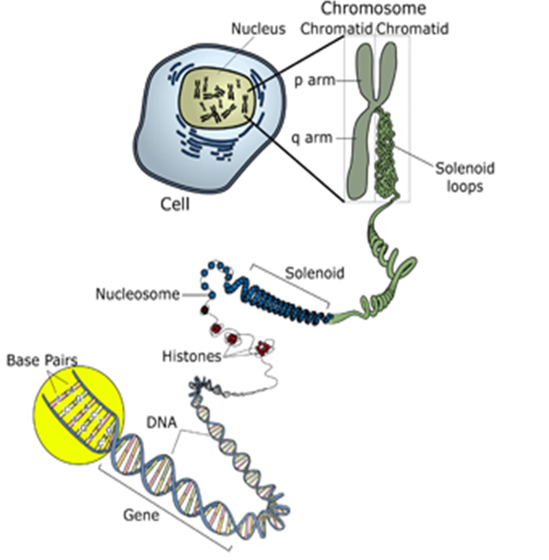
ნუკლეინის მჟავები: დნმ, რნმ
ადამიანის სხეულის სტრუქტურულ ერთეულს წარმოადგენს სასიცოცხლო ფუნქციებიით აღჭურვილი უჯრედი. მის ბირთვში არსებული ქრომოსომები მემკვიდრული ინფორმაციის მატარებელნი არიან. ქრომოსომა შედგება გენებისაგან, ხოლო თითოეული გენი ცალკეული დნმ-ის ანუ დეზოქსირიბონუკლეინისმჟავის მაკრომულეკულისგან, რომელიც სტრუქტურულადაა ორგანიზებული.

Slide 3
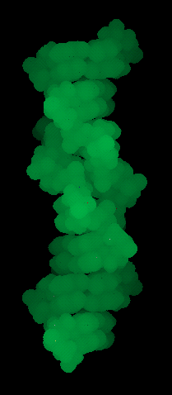
დეზოქსირიბონუკლეინის მჟავა
A-დნმ
B-დნმ
Z-დნმ

Slide 4
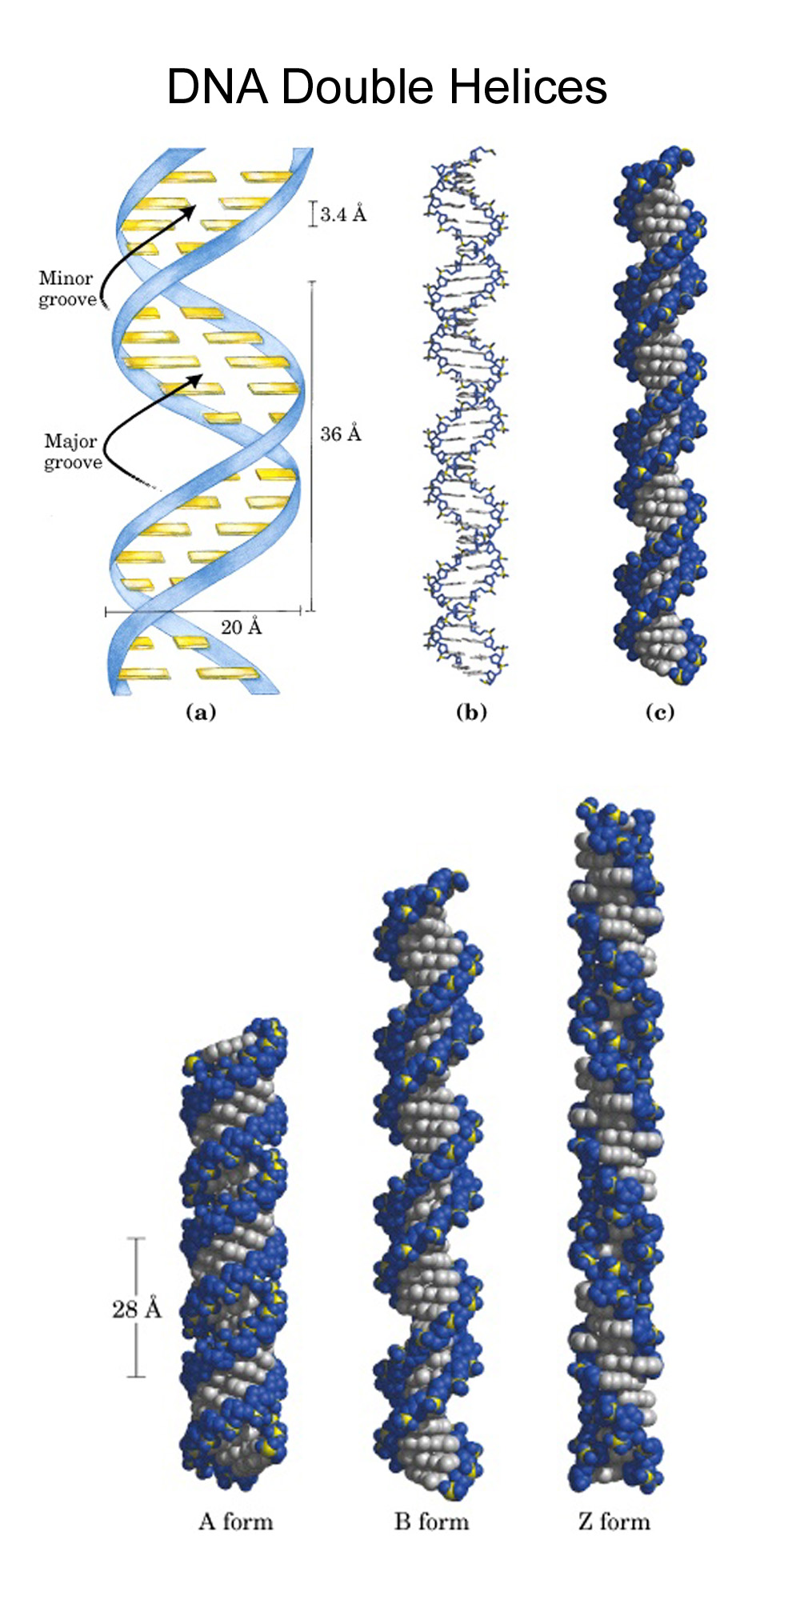
Nდნმ-ის სტრუქტურული ფორმები

Slide 5
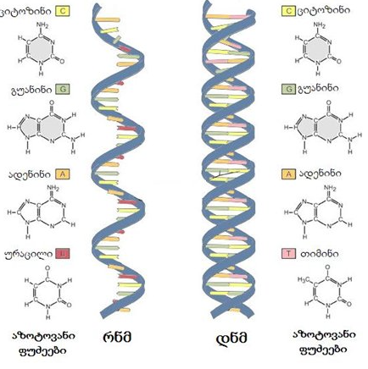
ნუკლეინის მჟავები
ორი ტიპის ნუკლეინის მჟავები, პოლიმერებია:
რიბონუკლეინისმჟავები (რნმ)
დეზოქსირიბონუკლეინისმჟავები (დნმ)

Slide 6
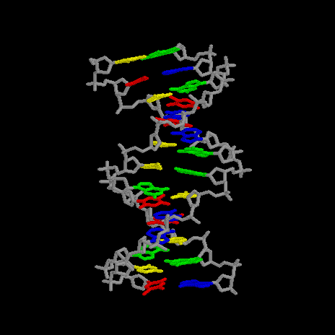
ნუკლეინის მჟავები: დნმ, რნმ
Dდნმ
-ც
დნმ-ის მონომერს წარმოადგენს ნუკლეოტიდი
4 ტიპის ნუკლეოტიდი : ადენინი, გუანინი, თიმინი და ციტოზინი
რნმ-ის მონეომერს წარმოადგენს
ასევე ნუკლეოტიდი
4 ტიპის ნუკლეოტიდი: ციტოზინი, გუანინი, ადენინი და ურაცილი თიმინის ნაცვლად
-გ
-თ
-ა

Slide 7
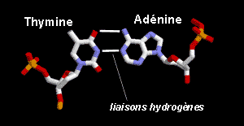
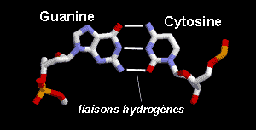
ნუკლეინის მჟავები: დნმ, რნმ
ნუკლეოტიდები წყალბადური ბმებით

Slide 8
Nნუკლეინის მჟავები: დნმ, რნმ
ნუკლეოტიდი შედგება:
Aაზოტოვანი ფუძე
მონოსაქარიდი – პენტოზა:
დეზოქსირიბოზა - რიბოზა
ფოსფორმჟავას ნაშთი

Slide 9
ნუკლეინის მჟავები: დნმ, რნმ
Oორი ტიპის აზოტოვანი ფუძე:
პირიმიდინის ბირთვი
პურინის ბირთვი
4
6
7
5
N
3
N
5
1
N
8
2
6
2
N
N
N
4
1
3
9

Slide 10
ორი ტიპის აზოტოვანი ფუძე:
ნუკლეინის მჟავები: დნმ, რნმ
Oპირიმიდინი პურინი
ციტოზინი (ც) ადენინი (ა)
თიმინი (თ) გუანინი (გ)
ურაცილი (უ)

Slide 11
ნუკლეინის მჟავები: დნმ, რნმ
პირიმიდინის აზოტოვანი ფუძეები
NH₂
O
O
H
CH₃
H
N
HN
HN
4
4
4
3
5
3
5
3
5
2
1
6
2
1
6
2
1
6
O
H
O
H
O
H
N
H
N
H
N
H
ციტოზინი (ც)
თიმინი (თ)
5-მეთილ-ურაცილი
ურაცილი (უ)
დნმ/რნმ
დნმ
რნმ

Slide 12
ნუკლეინის მჟავები: დნმ, რნმ
É ციტოზინი
NH₂
NH
N
H
HN
H
4
4
3
5
3
5
2
1
6
2
1
6
O
H
O
H
N
H
N
H
99,99%
0,01%
ეს მოლეკულა არსებობს ორი სახით, თუმცა უფრო მეტად გვხვდება ამინო ფორმით

Slide 13
Nnukleinis mJavebi: dnm, rnm
ციტოზინი
NH₂
NH₂
H⁺
3
N
H
H-N
H
4
4
3
5
3
5
2
2
1
6
2
1
6
O
H
O
H
N
H
N
1

Slide 14
Nnukleinis mJavebi: dnm, rnm
პირიმიდული ფუძეების მოდიფიცირებული ფორმები
NH₂
NH₂
CH₃
CH₂OH
N
N
4
4
3
5
3
5
2
6
2
1
6
1
H
H
O
O
N
H
N
H
5-მეთილციტოზინი
5-ჰიდროქსილმეთილციტოზინი

Slide 15
Nnukleinis mJavebi: dnm, rnm
ურაცილის ანალოგები გამოიყენება მედიცინაში, კერძოდ თერაპიაში სიმსივნის დიაგნოსტირებისათვის.
მაგ: (5-ჰალოგენ-ურაცილი)
O
HN
X
4
3
5
2
1
6
O
H
N
H
X = F, Cl, Br, I

Slide 16
ნუკლეინის მჟავები: დნმ, რნმ
Oორი ტიპის აზოტოვანი ფუძე:
პირიმიდინის ბირთვი
პურინის ბირთვი
4
6
7
5
N
3
N
5
1
N
8
2
6
2
N
N
N
4
1
3
9

Slide 17
ნუკლეინის მჟავები: დნმ, რნმ
NH₂
O
N
N
N
6
HN
6
1
5
7
1
5
7
2
4
8
2
4
8
3
9
H₂N
3
9
N
NH
N
NH
ადენინი (ა)
გუანინი (გ)
დნმ/რნმ
დნმ/რნმ

Slide 18
ნუკლეინის მჟავები: დნმ, რნმ
პურინებია: ქსანტინი, ჰიპოქსანტინი, კოფეინი, შარდოვანა...……
O
O
N
N
HN
N
O
NH
NH
N
H
N
H
ქსანტინი
ჰიპოქსანტინი
მეტაბოლიზმის შუალედური ფრომებია: ადენინი და გუანინი

Slide 19
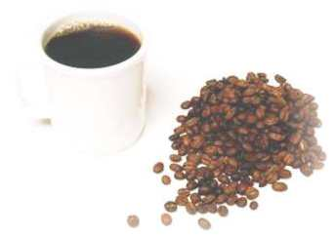
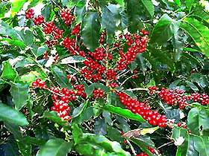
ნუკლეინის მჟავები: დნმ, რნმ
პურინებია: ქსანტინი, ჰიპოქსანტინი, კოფეინი, შარდოვანა...……
O
O
CH₃
N
CH₃
NH
N
N
O
N
O
N
N
N
CH₃
CH₃
CH₃
კოფეინი
თეოფილინი

Slide 20
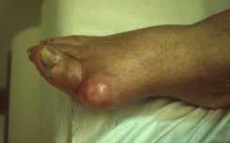
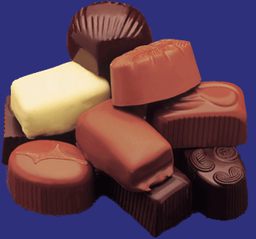
ნუკლეინის მჟავები: დნმ, რნმ
O
O
CH₃
NH
N
HN
HN
O
O
NH
O
N
NH
N
O
CH₃
N
Teobromini
HN
O⁻
O
NH
NH
Sardovana

Slide 21
Nნუკლეინის მჟავები: დნმ, რნმ
ნუკლეოტიდი შედგება:
Aაზოტოვანი ფუძე
პენტოზა:
ფოსფორმჟავას ნაშთი

Slide 22
Nნუკლეინის მჟავები: დნმ, რნმ
მონოსაქარიდი პენტოზა: დეზოქსირიბოზა ან რიბოზა
β-D-დეზოქსირიბოზა
(2’-დეზოქსირიბოზა)
β-D- რიბოზა
5’
5’
HOH₂C
O
OH
HOH₂C
O
OH
4’
1’
4’
1’
3’
2’
3’
2’
OH
OH
OH
H
რნმ
დნმ

Slide 23
Nნუკლეინის მჟავები: დნმ, რნმ
ნუკლეოზიდი
ნუკლეოტიდი ფოსფორის ჯგუფის გარეშე
N
N
4
N
6
7
3
5
1
5
2
6
8
2
4
1
3
9
N
H
N
N
H
H₂O
H₂O
HOH₂C
5’
OH
HOH₂C
5’
OH
O
O
4’
1’
4’
1’
3’
2’
3’
2’
OH
OH / H
OH
OH / H

Slide 24
ნუკლეინის მჟავები: დნმ, რნმ
ნუკლეოტიდი შედგება:
აზოტოვანი ფუძე
პენტოზა:
ფოსფორმჟავას ნაშთი

Slide 25
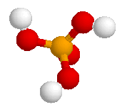
ნუკლეინის მჟავები: დნმ, რნმ
ფოსფორმჟავა : H₃PO₄
O
P
H-O
O-H
O-H

Slide 26
ნუკლეინის მჟავები: დნმ, რნმ
ფოსფორმჟავას და პენტოზას შორის კავშირი
OH
O P OH
5’
HO-H₂C
O
OH
-
O
4’
1’
3’
2’
H₂O
OH
OH / H
OH
5’
O P O
CH₂
O
OH
-
O
4’
1’
3’
2’
OH
OH / H

Slide 27
ნუკლეინის მჟავები: დნმ, რნმ
პირიმიდინის შემცველი ნუკლეოტიდები
NH₂
O
H₃C
H
4
N
6
N
5
3
5
1
OH
6
1
2
OH
4
3
2
5’
N
O
5’
N
O
O P O
CH₂
O
O P O
CH₂
O
-
-
O
4’
1’
O
4’
1’
3’
2’
3’
2’
HO
H
HO
H
დეზოქსიციტოზინ-5’-მონოფოსფატი
დეზოქსითიმიდინ-5’-მონოფოსფატი

Slide 28
ნუკლეინის მჟავები: დნმ, რნმ
პურინის შემცველი ნუკლეოტიდები
NH₂
O
N
N
N
N
7
5
6
1
7
5
6
1
OH
8
4
2
OH
8
4
2
5’
N
9
3
5’
N
9
3
NH₂
O P O
CH₂
O
N
O P O
CH₂
O
N
-
-
O
4’
1’
O
4’
1’
3’
2’
3’
2’
HO
H
HO
H
დეზოქსიადენოზინ-5’- მონოფოსფატი
დეზოქსიგუანოზინ-5’-მონოფოსფატი

Slide 29
დნმ
O
5’
P
CH₃
N
H
5’
T
4
თიმინი (T)
P
3’
5
3
G
OH
6
2
5’
3’
5’
H
1
O
P
A
O P O
CH₂
O
N
5’
P
3’
O
-
O
5’
C
4’
1’
N
HO
3’
3’
2’
6
N
H
H
7
5
1
გუანინი (G)
O
H
8
9
4
2
H
5’
N
3
N
C-O-P-O-C
O P O
CH₂
N
H
H
-
O
H
N
O
4’
1’
3’
2’
N
6
N
ფოსფოდიეთერული ბმები
H
7
5
1
ადენინი (A)
O
H
8
9
4
2
5’
N
3
H
O P O
CH₂
N
H
H
O
N
O
-
4’
1’
3’
2’
H
4
N
5’ pTpGpApC 3’
5
3
ციტოზინი (C)
O
H
H
6
1
2
5’
N
O
O P O
CH₂
O
TGAC
-
O
4’
1’
3’
3’
2’
HO
H

Slide 30
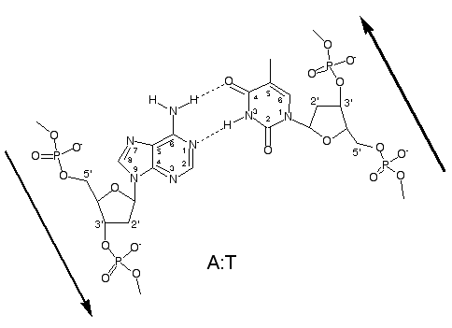
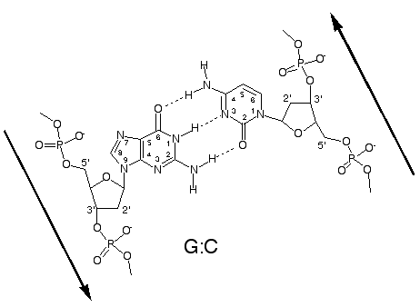
nukleinis mJavebi: dnm, rnm
3’
5’
T
A
A
T
C
G
A
T
G
C
5’
3’

Slide 31
nukleinis mJavebi: dnm, rnm
nomenklatura
fuZis tipi
azotovani fuZe
nukleozidi
nukleotidi
purini
purini
pirimidini
pirimidini
pirimidini
adenini (dnm/rnm)
guanini (dnm/rnm)
Timini (dnm)
uracili (rnm)
citozini (dnm/rnm)
adenozini
guanozini
Timidini
uridini
citidini
adenini
guanini
Timini
uracili
citozini

Slide 32
სამი ტიპის ტრანსპორტული რნმ:
ნუკლეინის მჟავები: დნმ, რნმ
ინფორმაციული, ანუ ტრანსპორტული რნმ
(ი-რნმ)
სატრანსპორტო იგივე ტრანსპორტული რნმ
(სატ-რნმ)
რიბოსომული რნმ
(რ-რნმ)

Slide 33
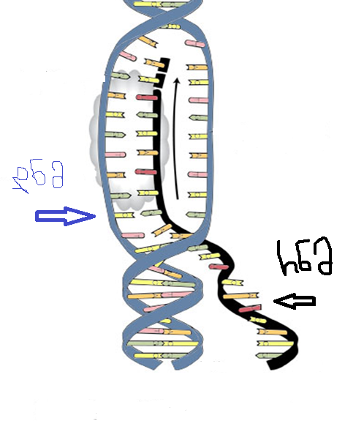
მემკვიდრული ინფორმაციის გადატანა დნმ - დან რნმ-ზე
ცილის ბიოსინთეზის დროს (ტრანსკრიპცია)

Slide 34
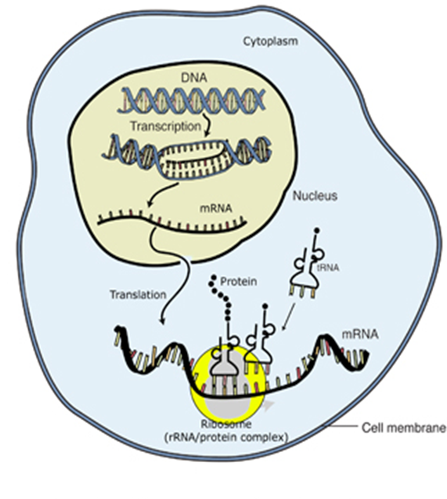
ცილის ბიოსინთეზის დროს (ტრანსლაცია)

Slide 35
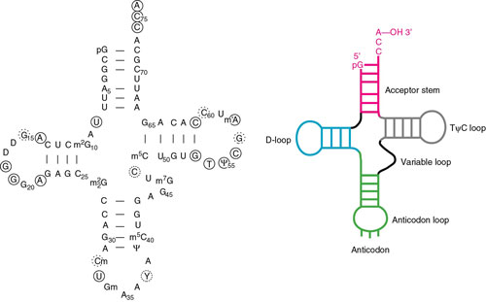
nukleinis mJavebi: dnm, rnm
საფუარის ტ-რნმ
A C
C
Dჰიდროურიდინისმარყუჟი
აქცეპტორული ღერო
TψC მარყუჟი
დამატებითი მარყუჟი
ანტიკოდონის მარყუჟი
ანტიკოდონი

Slide 36
ნუკლეინის მჟავები მონაწილეობენ გენეტიკური ინფორმაციის შენახვასა და გადაცემაში უჯრედების გაყოფის დროს.
ისინი მონაწილეობენ გენეტიკური ინფორმაციის შენახვასა და გადაცემაში თაობიდან თაობაში, რაც განაპირობებს ინდივიდის მემკვიდრულ ნიშნებსა და თვისებებს მრავალი წლის განმავლობაში.

